Slide 1

此资料仅用于“2026年国家医保目录调整”申报工作
香雷糖足膏（速必一®）
中国唯一
治疗“糖尿病足部伤口溃疡”1.1类专项新药
北京双鹤药业经营有限责任公司

Slide 2
目 录
基本信息
01.
唯一专项新药，目录内无可比参照药
安全性
02.
不良反应极少，安全性良好
有效性
两项大型RCT试验，疗效均显著优于对照组（P=0.0001及 P=0.0008）
使用后长期追踪，显著降低截肢率（P<0.05）
RCT荟萃分析全球排名第5
03.
全球唯一靶向病因学作用的新药
美国糖尿病学会（ADA）2026年全球创新顶尖15强
04.
创新性
公平性
05.
弥补医保目录短板，大幅减少医保负担

Slide 3
药物基本信息
1
糖尿病足部伤口溃疡（DFU）唯一专项新药
目录内无可比参照药
通用名称² | 香雷糖足膏
商品名 | 速必一®
注册规格 | 3g/支（主谈规格）；15g/支
药品类型 | 天然药物1.1类
是否独家产品 | 是
适应症 | 适用于清创后创面截面积小于25cm²的 Wagner 1级糖尿病足部伤口溃疡
预期获批适应症 | 预期于2026年6月30日前批准扩充适应症 Wagner 2级糖尿病足部伤口溃疡
用法用量² | 外用。每日涂抹2次，完全覆盖伤口，以纱布 覆盖伤口溃疡区域，并保持患处通风干燥， 直至溃疡完全愈合。疗程不超过16周
中国大陆 首次上市时间 | 2023年11月9日
全球首个上市 国家/地区及时间 | 中国台湾；2021年3月26日（已纳入健保）
是否为OTC药品 | 否
建议参照药品：空白参照
作用机制创新且明确：本品为全球唯一靶向DFU病因M1/M2巨噬细胞失衡的创新药，获选美国糖尿病学会（ADA）2026年全球创新顶尖15强
完成Wagner 2级上市后研究（双盲RCT），主要疗效终点显著（P=0.0008），各项难愈亚组疗效高度一致性，安全性良好
现行医保目录缺乏治疗DFU药品，非适应症药品滥用，导致每年截肢超过200万人
1 截至2025年6月30日，NMPA官网获批信息查询结果
2 药品说明书

Slide 4
药物基本信息
1
DFU人群基数大，全球均存在未满足医疗需求
难愈合、截肢率高、医疗负担沉重
DFU 疾病基本情况
    存在未满足医疗需求
患病率高：中国CDC统计，我国糖尿病患者约2.33亿¹，DFU患病率为5.7%²，年发病患者1,300万人
致残致死率高：DFU截肢率达19%，每年截肢人数约247万人³，截肢后5年死亡率4成³
治疗难度大：DFU病程长、不易愈合⁴，由轻至重症分为Wagner 1-5级，其中1-2级约占一半⁵，及早给予有效治疗，才能避免恶化至截肢
经济负担重：我国每年糖尿病相关诊疗支出高达11,300亿人民币⁶，其中DFU占20％³，约2,260亿人民币
敷料：效果有限
传统药物：疗效证据偏倚
传统敷料易粘黏肉芽组织，导致伤口二次损伤⁸， 先进敷料愈合率仅约3成⁹
包括外用中成药（含院内制剂）、生长因子等，多属烧烫伤适应症，临床疗效有限，证据存在偏倚¹¹
现行疗法
效果有限
负压：费用昂贵
平均疗程费用约3,000元¹⁰ ；
另需负担住院与其他照护支出，
总支出高昂
植皮手术：费用昂贵
植皮与皮瓣手术，平均每疗程约4,000-30,000元¹²，另需负担住院与其他照护支出
1 根据中国疾病预防控制中心慢病中心（CDC) 2 中华医学会糖尿病学分会第21次全国学术会议报告
3 中国糖尿病足防治实践指南（Ⅰ）
4 中华医学会内分泌学分会《糖尿病足溃疡创面治疗专家共识（2024）》
5 中国糖尿病足防治指南（2019）
6 国际糖尿病联盟（IDF）《全球糖尿病地图（第11版）》 ( IDF Diabetes Atlas, 2025 )
7 Lu Q, Wang J, Wei X, et al. Diabetes Metab Syndr Obes. 2020;13:4249‑4260.
8 Britto E J, Nezwek T A, Popowicz P et al. Wound Dressings. In: StatPearls [Internet]. Treasure Island (FL): StatPearls Publishing; 2025.
9 Jeffcoate WJ, Price PE, Phillips CJ, et al. Health Technol Assess. 2009 Nov;13(54):1-86, iii-iv.
10 参考一次性负压费用http://www.zzszq.gov.cn/zw/zwgkzt/ggqsygk/wsjkly/szqrmyy_26740/zzbs_26742/202209/P020240523300481993165.pdf 疗程耗材（以更换2-3次为基础计算）
11 以网状meta分析：检索共得到1315篇文献，其中英文文献71篇，中文文献1244篇。经过去重、题目和摘要筛选、全文筛选后，最终纳入105篇文献
12 参考百度健康，专家审阅之植皮手术费用范围（包含异体与自体）

Slide 5
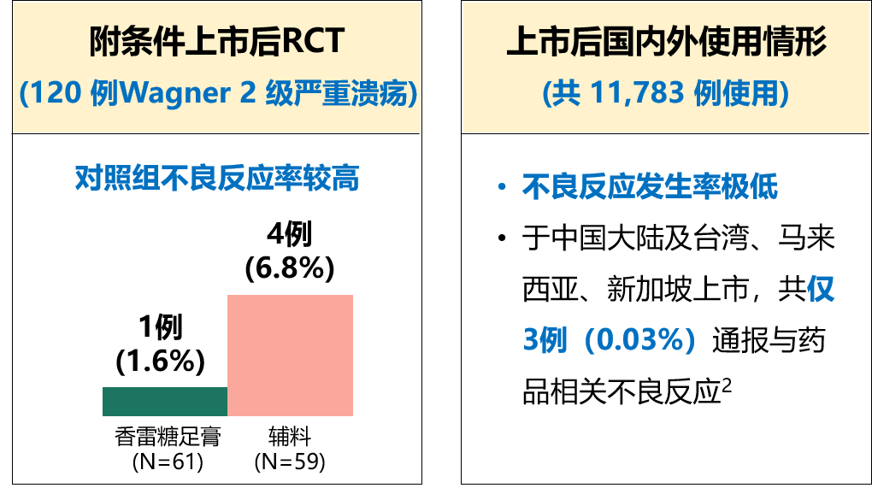
安全性
2
不良事件/反应发生率低
老年人/透析等特殊人群安全性, 耐受性良好
不良反应轻微，且未发生任何药物相关的严重不良反应
32例使用本品的80岁以上老年人、47例透析（ESRD）病患，均未出现不良反应³
CDE同意豁免致癌性研究⁴，适合长期使用
说明书收载的 安全性信息¹ 均较轻微 | 临床试验期间受试者用药后出现：局部肿胀、接触性皮肤炎、湿疹、红斑、皮疹、金黄色葡萄球菌感染、伤口分泌物异味、高尿酸血症、体重增加等不良反应
✓ 严重患者不良反应更低
✓ 真实世界 0.03% 通报率
¹ 药品说明书
² 香雷糖足膏国际定期获益-风险评估报告（第三次报告 2025.03 - 2026.03 NMPA）
³ 根据上市后研究与期刊文章（ Yen YH, Pu CM. Case Reports in Clinical Medicine, 13, 178-186.）所纳入病患统计
⁴ CDE豁免致癌性通知

Slide 6
有效性
3
国际多中心三期RCT、附条件上市后RCT、上市后真实世界研究 疗效一致
主要疗效(完全愈合率)显著优于对照组，疗效优势明确
国际多中心三期RCT
Wagner 1–2 级
(N=236)
附条件上市后RCT
Wagner 2 级
双盲 随机 辅料对照 (N=120)
上市后真实世界研究
Wagner 1–3 级
(N=178)
16周溃疡完全愈合率¹
16周溃疡完全愈合率
120天溃疡完全愈合率²
P = 0.0001
P = 0.0008
P = 0.0017
80%
76.3%
60.7%
35.1%
44.9%
55%
香雷糖足膏
(N=122)
亲水性敷料(N=114)
香雷糖足膏
(N=61)
辅料
(N=59)
香雷糖足膏
(N=80)
综合性治疗
(N=98)
¹ Huang YY, Lin CW, Cheng NC, et al. JAMA Netw Open. 2021;4(9):e2122607.
² Chang SC, Yang CY, Huang CU, et al. Mayo Clin Proc. 2026;101(1):85-94.
注：现有综合性治疗包含：负压伤口治疗，异体真皮、皮片或皮瓣移植，小截肢，含银泡沫敷料

Slide 7
有效性
3
国际多中心三期RCT(追踪2年)显示，本品减少截肢率70%
上市后真实世界研究(追踪1年)显示，本品减少「截肢高危族群」截肢率80%
国际多中心三期RCT^{1,3}
截肢率减少70%
上市后真实世界研究^{2,3}
高危族群截肢率减少80%
追踪截肢高危
(感染族群)1年截肢率
追踪截肢高危
(缺血+感染族群)1年截肢率
追踪愈合后
2年大截肢率
追踪愈合后
2年小截肢率
追踪愈合后
1年截肢率
P=0.041
P=0.022
P=0.016
22.7%
19.2%
6.67%
7.41%
0%
3.33%
1.96%
0%
3.2%
3.5%
香雷糖足膏
亲水性敷料
香雷糖足膏
亲水性敷料
香雷糖足膏
综合性治疗
香雷糖足膏
综合性治疗
香雷糖足膏
综合性治疗
¹ ON101CLOS01临床研究报告
² Chang SC, Yang CY, Huang CU, et al. Mayo Clin Proc. 2026;101(1):85-94.
³ Chen L, Chen J C, Lin T et al. BMJ Open Diabetes Research & Care. 2026; 14(3): e000626.

Slide 8
有效性
3
附条件上市后RCT(N=120)显示，6 项难愈、高危亚组完全愈合率均具优势
两岸医学会5项指南/共识强推荐，证据等级高
两岸指南推荐情況
1. 神经病变 亚组
(N = 112)
2. 血管病变 亚组
(N = 90)
P = 0.001
P = 0.002
指南/共识 | 推荐意见
中华医学会 中国糖尿病足防治实践指南（2025） | DFU愈合率具有优势（P<0.001），尤其是伴高HbA1c、肥胖、长病程等高风险者，安全性良好
中华医学会 糖尿病足溃疡创面治疗 专家共识 (2024) | 对透析、骨暴露、肌腱暴露与大面积等难愈性创面具有显著疗效 为糖足溃疡治疗的重要进展
创面换药疼痛控制专家共识（2025） | 药理效应：控制创面炎症，快速进入增殖期 剂型优势：促进创面愈合，减轻疼痛 临床疗效：对糖尿病足等难愈性创面具有显著疗效
2022第2型糖尿病 临床照护指引 （2024年更新版） | 作用机制：重塑伤口微环境M1/M2巨噬细胞平衡 疗效：促进溃疡愈合（国际多中心Ⅲ期RCT证据） 定位：血循改善、清创、感染控制后的辅助治疗
动静脉血管病变伤口 临床治疗共识（2024） | 对DFU具有显著疗效（国际多中心Ⅲ期RCT证据） 对缺血DFU，经血循改善、创面清创后即可使用
74.5%
81.8%
43.5%
50%
香雷糖足膏
(N=57)
辅料
(N=55)
香雷糖足膏
(N=46)
辅料
(N=44)
3. 足底压力区 亚组
(N=30)
4. 溃疡面积 > 5cm² 亚组
(N = 52)
72.2%
P = 0.031
73.9%
P = 0.012
30.0%
37.5%
香雷糖足膏
(N=18)
辅料
(N=12)
香雷糖足膏
(N=23)
辅料
(N=29)
5. HbA1c > 7% 亚组
(N = 69)
6. 有截肢病史 亚组
(N = 50)
75.0%
P = 0.010
76.2%
P = 0.013
41.9%
39.1%
香雷糖足膏
(N=30)
辅料
(N=39)
香雷糖足膏
(N=22)
辅料
(N=28)

Slide 9
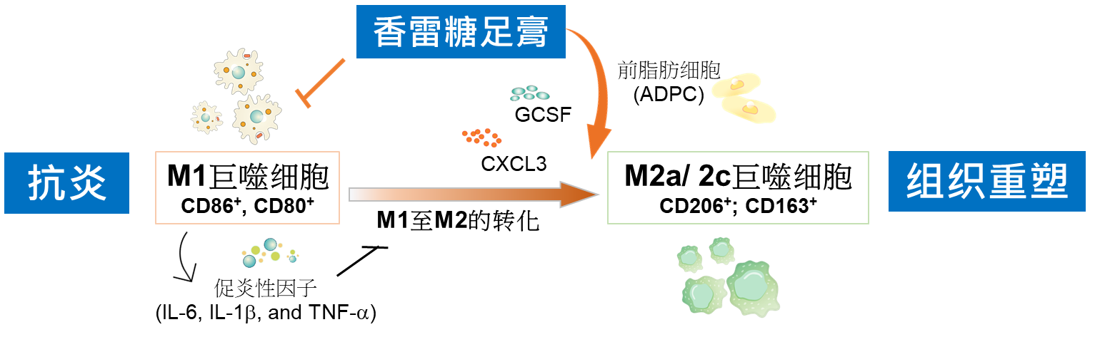
创新性
4
全球唯一靶向DFU病因学的突破性疗法
药理机制创新
国际高质量循证医学
全球唯一靶向M1/M2巨噬细胞表型的创新药
巨噬细胞稳态失衡，是DFU慢性难愈的重要病因，使溃疡创面表达过度持续炎症，无法促进肉芽组织生长与上皮化，最终导致恶化，甚至截肢
全球唯一靶向M1/M2巨噬细胞表型创新药^{1,2}，从病因层改善慢性炎症，促进溃疡愈合；人体网络药理学证实³，能够抗炎、促进爬皮、加速愈合
一项纳入51篇全球RCT的网络荟萃分析，本品为天然药物全球排名第1，在23种DFU治疗手段中，全球排名第5 ，疗效优于生长因子、人工真皮、多种先进敷料及外用制剂等产品⁶
抑制M1型巨噬细胞促炎作用，抑制持续性炎症反应
活化M2型巨噬细胞，发挥抗炎、促进胞外基质沉积作用，重塑创面微环境¹
国际医学界肯定
获选美国糖尿病学会2026年
全球创新顶尖15强
美国哈佛医学院⁵发表综述
肯定本品创新机制，为DFU突破性疗法
¹ Lin CW, Chen CC, Huang WY, et al. JID Innov. 2022;2:100138.
² Huang YY, Lin CW, Cheng NC, et al. JAMA Netw Open. 2021;4(9):e2122607.
³ Leu WJ, Chen JC, Guh JH. Front Pharmacol. 2019;10:573.
⁴ Li TB, Wei D, Wang J, et al. Curr Issues Mol Biol. 2025;47(7):485.
⁵ Freedman BR, Hwang C, Talbot S, et al. Sci Adv. 2023;9(20):eade7007.
⁶ Chen L, Chen JC, Lin T, et al. BMJ Open Diab Res Care. 2026;14:e000626.

Slide 10
创新性
4
首项遵循《天然药物研究技术要求》获批1.1类天然药物新药
现代医药理论指导开发，活性成分明确，临床证据充分
遵循《天然药物研究技术要求》，符合GCP、GMP、GLP、GAP品质要求，以现代医药理论指导临床试验方案设计与评价；活性成份确定有充分依据；高质量试验数据说明处方合理性、有效性及安全性；
国际规范 | 创新性 | 专利名称 | 国家 | 专利号 | 类型
 | 现代医药理论 临床疗效显著 | 促进伤口愈合的局部配方 | 中国 | 申请中 | 制剂专利
 |  |  | 中国 | 申请中 | 制剂专利
 |  |  | 美国 | US 10,758,584 B2 | 制剂专利
 |  |  | 欧洲 | EP 3484457 B1 | 制剂专利
 | 以活化分划 控管工艺一致性 | 用于制备到手香提取物的方法 | 中国 | 申请中 | 方法专利
 |  |  | 美国 | US 11,826,395 B2 | 方法专利
 |  |  | 美国 | US 12,397,032 B2 | 方法专利
 |  |  | 欧洲 | 申请中 | 方法专利
 | 活性成分与 处方合理性明确 | 类黄酮化合物在制备伤口愈合组合物的用途 | 中国 | ZL 2014 8 0081762.7 | 用途专利
 |  |  | 美国 | US 10,376,488 B2 | 用途专利
GCP
GMP
GLP
GAP
¹ 依据CDE与美国FDA植物新药要求，本品执行批次全图谱成分分析 ² Botanical Drug Development Guidance for Industry (2016) https://www.fda.gov/media/93113/download

Slide 11
公平性
5
弥补目录空白，减轻长期负担，符合“保基本”原则
惠及广大人群，临床管理方便
针对性治疗，弥补目录空白
极大减轻长期负担，符合“保基本”原则
目录内缺乏治疗DFU药物，现有外用敷料或传统制剂/水剂等，均非对症下药，效用极为有限，经常贻误治疗而致截肢
本品为靶向病因的针对性用药，能够填补临床空白、有效降低患者痛苦
本品从病因层促进创面愈合，有助于缩短治疗周期，减轻患者及医疗体系长期负担，为医保基金和患者带来真正的长期获益
医疗资源较难普及广大村镇，大型医院床位有限，病患长期自费治疗负担沉重，亟需医保准入有效治疗药物
惠及广大人群，帮助保障公共健康
临床管理方便
患者以农民工居多，经济能力有限，创面难以完全愈合，形成长期慢性负担，致残致死率高，为重大公共卫生问题
响应卫健委创面修复百千万计划，可居家自行敷药，有利于从基层着手改善创面治疗
为DFU专项新药，药品说明书中对使用方式定义清晰，不致发生潜在超说明书用药风险
对DFU病症定义的审核标准明确，用药量节省，可快速达到愈合，不致产生临床滥用风险
¹ Lu Q, Wang J, Wei X, et al. Diabetes Metab Syndr Obes. 2020;13:4249‑4260.
² 根据两项上市后研究与期刊文章（Yen YH, Pu CM. Case Reports in Clinical Medicine, 13, 178-186.）所纳入病患统计
³ 颉宝平, 林小凤, 陈培生. 不同Wagner分级2型糖尿病足患者的病原菌分布及住院费用分析. 福建医药杂志, 2025, 47(4): 15-18

